Slide 1

CONSUMO PROBLEMÁTICO DE SUSTANCIAS,
BAJO LA MIRADA MULTIDISCIPLINARIA DEL HOSPITAL DE MORÓN
FUTURO LINEAMIENTO DE TRABAJO
Aguirre Silvana; Fernandez Sandra; Savorani Mónica; Guerra Abigail

Slide 2
CONSUMO PROBLEMÁTICO DE SUSTANCIAS
Periodo: septiembre 2021 a septiembre de 2022
Metodología: estudio descriptivo, transversal, retrospectivo; análisis de 18 historias clínicas
Objetivos: Describir los casos de recién nacidos (RN) hijos de mujeres con consumo de sustancias, a fin de contribuir a la construcción de un futuro lineamiento multidisciplinario de atención

Slide 3
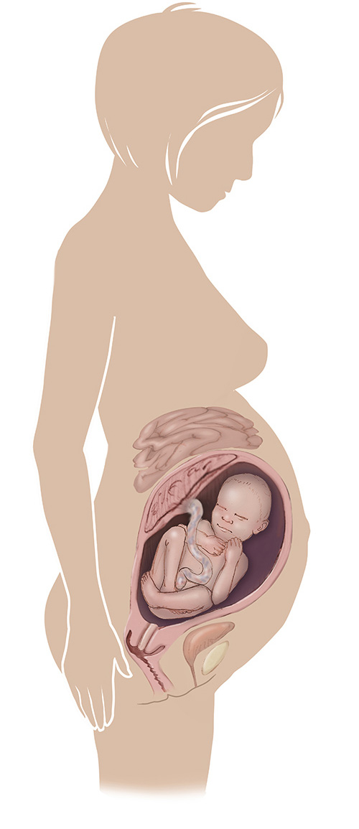
CARACTERÍSTICAS DE LAS MUJERES GESTANTES
NÚMERO DE GESTAS
COMORBILIDADES
17% Primigesta
28% Secundigesta
11% Tercera gesta
11% Cuarta gesta
33% Más de 5 gestas
22% Sífilis
6% Hepatitis C
6% Estreptococo del grupo B
EDAD MATERNA
83% mayor de 22 años
17% de 17 a 21 años
NÚMERO DE CONTROLES DE EMBARAZO
50% Sin controles
34% Entre 6-8
16% De 1 a 4

Slide 4
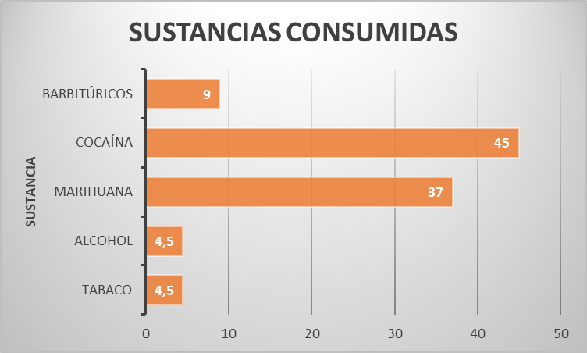
CARACTERÍSTICAS DEL CONSUMO
TIPO DE CONSUMO
88% Única droga
12% Más de 2 sustancias
MOMENTO DEL DIAGNÓSTICO
50% Primer trimestre
6% Tercer trimestre
44% Periparto

Slide 5
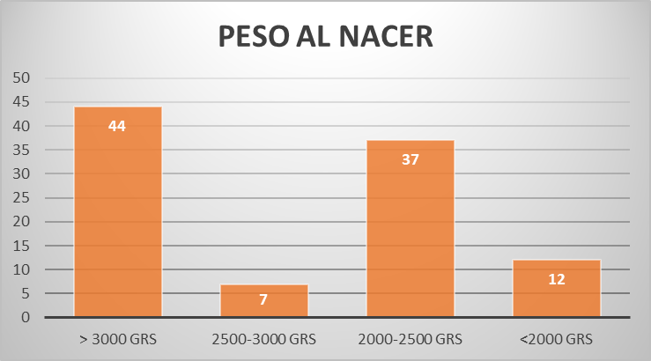

CARACTERÍSTICAS DE LOS RECIÉN NACIDOS
EDAD GESTACIONAL
66% NACIDOS DE TÉRMINO
34% PREMATUROS
ESTADÍA HOSPITALARIA
61% Más de 8 días
22% 7 días
12% 3-4 días

Slide 6
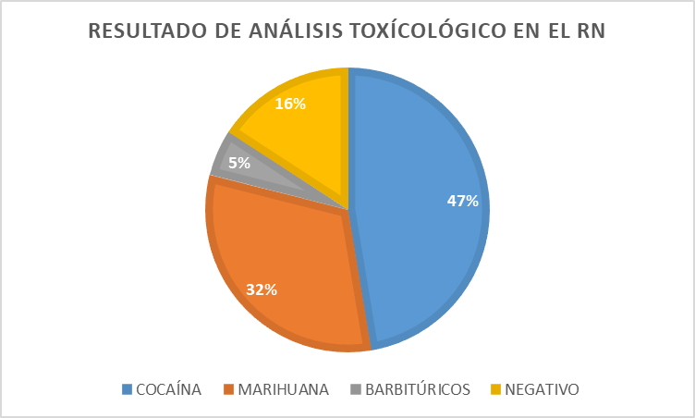
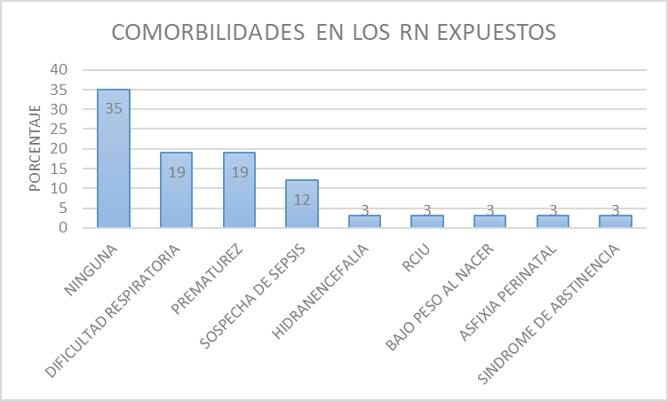
CARACTERÍSTICAS DE LOS RECIÉN NACIDOS
COMORBILIDADES
RCIU
BAJO PESO AL NACER
ASFIXIA PERINATAL
SOSPECHA DE SEPSIS
PREMATUROS

Slide 7

RESULTADOS DE ESTUDIOS COMPLEMENTARIOS
ECG ECOCARDIO
Ecografía cerebral
Score de Finnegan
ANALÍTICA SANGUÍNEA
27% FOP
Normal 94%
Patológica 6%
31% Normal
6% Puntaje de 7
12% Puntaje de 6
50% Puntaje >8
89% Normal
11% Alterada
17% DAP
6% Trastorno de repolarización

Slide 8

VALORACIÓN MULTIDISCIPLINARIA
NEONATOLOGÍA
SERVICIO SOCIAL
SALUD MENTAL
TOXICOLOGÍA (Htal Posadas)
CARDIOLOGÍA
SERVICIO DE DX por IMÁGENES

Slide 9

CONCLUSIONES
El consumo problemático de sustancias en mujeres gestantes se ha transformado en un problema sanitario de gran complejidad, que requiere un oportuno diagnóstico, abordaje y seguimiento.
A partir del análisis de los casos presentados en el Hospital Municipal de Morón en el último año, se propone contribuir a la construcción de un futuro lineamiento multidisciplinario de atención, adecuándose al protocolo de maternidad segura y centrada en la familia
PUNTOS CLAVE DE FUTUROS LINEAMIENTOS DE TRABAJO
Priorizar el contacto estrecho del binomio madre-hijo
Fortalecer la articulación multidisciplinaria: neonatología, maternidad, servicio social, salud mental y pediatría, CAPS.
Asegurar un adecuado acompañamiento y seguimiento posterior del binomio

Slide 10
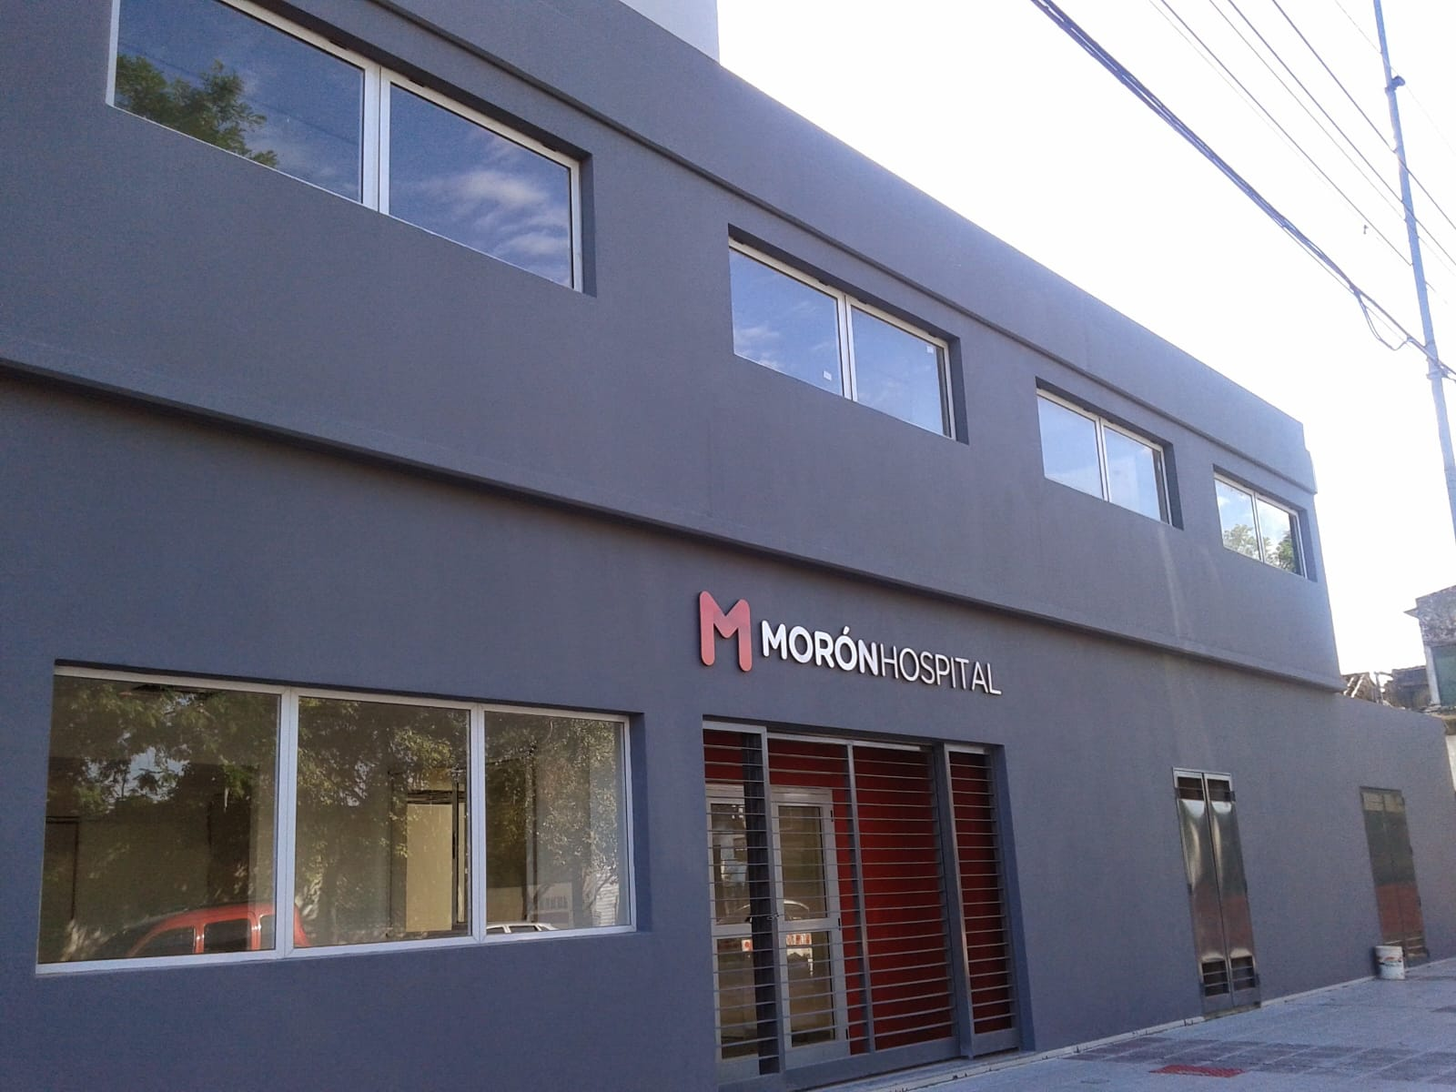
MUCHAS GRACIAS

